Slide 1
立体几何中的动态、
轨迹问题

Slide 2
目录
CONTENTS
01
教学目标及重难点
02
典型例题与解析
03
课堂小结及课后巩固提升

Slide 3
01
教学目标及重难点

Slide 4
知识目标
理解翻折、旋转过程中几何元素（点、线、面）的不变性。
考虑一个立方体在旋转过程中，其顶点、棱和面的数量始终保持不变，这体现了翻折、旋转中几何元素的不变性。在立体几何动态问题中，这种不变性有助于我们分析和解决轨迹问题，是高考数学复习的重点。
掌握轨迹方程的代数化方法（坐标系法、几何性质法）。
通过坐标系法，可确定动点轨迹方程。如立体几何中，动点在空间直角坐标系内运动，依据几何性质列方程，求解即得轨迹。如球面上一点到定直线距离变化，可据此求出轨迹方程。

Slide 5
能力目标
问题转化能力（能将复杂轨迹问题转化为平面几何或函数问题）
考虑一个立体几何中的动态问题，如一个点在空间内按特定规则移动形成的轨迹。通过投影，可将此三维轨迹转化为平面上的几何图形或函数曲线，从而简化问题求解。
数学建模与空间想象能力（通过动态问题提升空间想象与数学建模能力）
通过探讨圆锥曲线上的动点形成的轨迹问题，学生需构想空间动态场景，建立数学模型分析动点轨迹方程。这不仅能锻炼空间想象力，还能提升解决复杂数学问题的能力，贴合高考复习要求。

Slide 6
素养目标
强化直观想象与逻辑推理核心素养。
在立体几何教学中，通过动态模型展示几何体的变化，如球体滚动轨迹的直观演示，强化学生的空间想象能力。引导学生推理球体在不同条件下的运动轨迹，培养其逻辑推理素养，达成直观想象与逻辑推理的核心素养目标。
渗透“以静制动”的数学思想（通过固定变量分析动态过程）。
考虑立体几何中球与平面的动态接触问题。通过固定球心位置，分析球与平面相切时平面的移动轨迹，渗透“以静制动”思想，培养空间想象与逻辑推理能力，适用于高考数学复习。

Slide 7
教学重难点
1.翻折问题中的不变关系：挖掘翻折前后不变的几何关系（如垂直、长度），并用于轨迹分析。
2.动态几何的定量转化：将三维动态过程（如射影轨迹）转化为定量计算（如圆心角）。
重点
1.动态过程的抽象分析：学生需在三维空间中想象动点轨迹，并抽象为方程或几何图形。
2.不变关系的深度挖掘：在翻折、旋转中准确识别关键不变量（如中点位置、垂直关系）。
难点

Slide 8
02
典型例题与解析

Slide 9
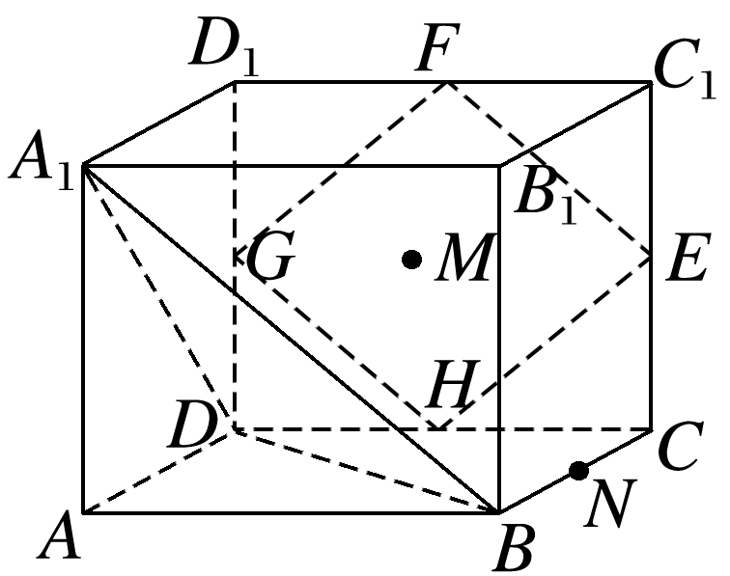
（基础模型·轨迹长度）
01
例1 如图，在棱长为a的正方体ABCD－A₁B₁C₁D₁中，E，F，G，H，N分别是CC₁，C₁D₁，DD₁，CD，BC的中点，M在四边形EFGH边上及其内部运动，若MN∥平面A₁BD，则点M轨迹的长度是（ ）
√
=$\frac{\sqrt{2}}{2}$a
点M轨迹:GH

Slide 10
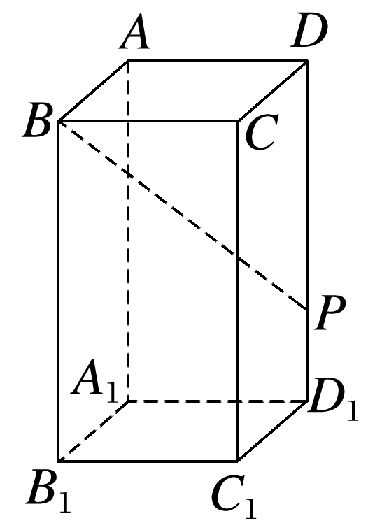
（基础模型·轨迹长度）
01
跟踪训练1 已知四棱柱ABCD－A₁B₁C₁D₁的底面ABCD为正方形，侧棱与底面垂直，点P是侧棱DD₁上的点，且DP＝2PD₁，AA₁＝3，AB＝1.若点Q在侧面BCC₁B₁(包括其边界)上运动，且总保持AQ⊥BP，则动点Q的轨迹长度为（ ）
N
√

Slide 11
核心步骤：
1.明确几何约束条件
2.推导轨迹形状：
动点轨迹的判断一般根据线面平行、线面垂直的判定定理和性质定理，结合圆或圆锥曲线的定义推断出动点的轨迹.
3.计算轨迹长度

Slide 12
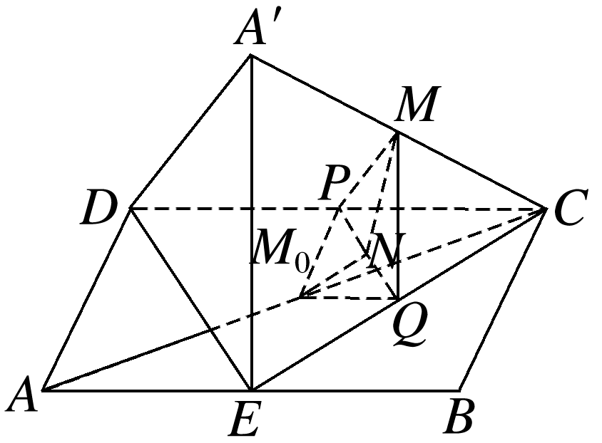
02
（翻折模型·轨迹长度）
02
例2在矩形ABCD中，E是AB的中点，AD＝1，AB＝2，将△ADE沿DE折起得到△A′DE，设A′C的中点为M，若将△ADE沿DE翻折90°，则在此过程中动点M形成的轨迹长度为______.
$$\frac{\sqrt{2}π}{8}$$
动点M形成的轨迹:以N为圆心，MN为半径的$\frac{1}{4}$圆弧.
$∵$MN=$\frac{1}{2}$PQ
=$\frac{1}{2}$( $\frac{1}{2}DE )$
$$=\frac{1}{2}(\frac{1}{2}∙\sqrt{2})=\frac{\sqrt{2}}{4}.$$
$∴$动点M形成的轨迹长度:$\frac{1}{4}(2π∙MN)$
$=\frac{\sqrt{2}π}{8}$.

Slide 13
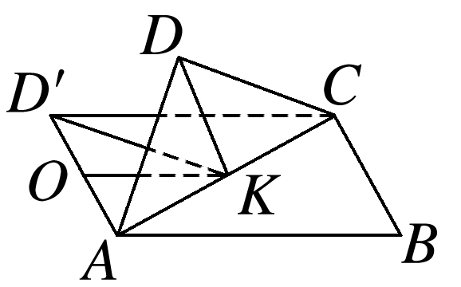
02
（翻折模型·轨迹长度）
02
跟踪训练2 (2024·连云港模拟)在矩形ABCD中，AB＝ $\sqrt{3}$ ，AD＝1，点E在CD上，现将△AED沿AE折起，使平面AED⊥平面ABC，当E从D运动到C时，求点D在平面ABC上的射影K的轨迹长度为（ ）
射影K的轨迹:以AD´为直径的 圆弧.
$$\frac{1}{3}$$
√
射影K的轨迹长度
为:
$$l=\frac{2π}{3}∙\frac{1}{2}$$
$$=\frac{π}{3}.$$

Slide 14
02
核心步骤：
1.明确翻折过程中的不变关系
2.推导轨迹形状：
通过几何性质或代数方程得轨迹形状（如圆、椭圆）.
3.计算轨迹长度

Slide 15
03
课堂小结及课后巩固提升

Slide 16
02
（课堂小结）
03
1.动点轨迹的判断一般根据线面平行、线面垂直的判定定理和性质定理，结合圆或圆锥曲线的定义推断出动点的轨迹，有时也可以利用空间向量的坐标运算求出动点的轨迹方程.
2.翻折有关的轨迹问题注意在翻折过程中寻找不变的垂直、不变的长度等不变关系求轨迹.

Slide 17
02
（课后巩固提升）
03
1.已知正方体ABCD－A₁B₁C₁D₁的棱长为2，M为棱B₁C₁的中点，N为底面正方形ABCD上一动点，且直线MN与底面ABCD所成的角为$\frac{π}{3}$，则动点N的轨迹长度为________.
2.正四棱锥S－ABCD的底面边长为2，高为2，E是边BC的中点，动点P在正四棱锥表面上运动，并且总保持PE⊥AC，则动点P的轨迹的周长为_______.
3.已知三棱锥P－ABC的外接球O的半径为，△ABC为等腰直角三角形，若顶点P到底面ABC的距离为4，且三棱锥P－ABC
的体积为$\frac{16}{3}$，则满足上述条件的顶点P的轨迹长度是________.
4.已知菱形ABCD边长为2，∠ABC＝60°，沿对角线AC折叠成三棱锥B′－ACD，使得二面角B′－AC－D为60°，设E为B′C的中点，F为三棱锥B′－ACD表面上动点，且总满足AC⊥EF，则点F轨迹的长度为_______.
5.(2024·济南模拟)已知正方体ABCD－A₁B₁C₁D₁的各顶点均在表面积为12π的球面上，P为该球面上一动点，则
A.存在无数个点P，使得PA∥平面A₁B₁C₁D₁
B.当平面PAA₁⊥平面CB₁D₁时，点P的轨迹长度为2π
C.当PA∥平面A₁B₁CD时，点P的轨迹长度为2π
D.存在无数个点P，使得平面PAD⊥平面PBC

Slide 18
感谢聆听

